Slide 1

Regressão Linear
São Paulo, 21 de Setembro de 2019

Slide 2
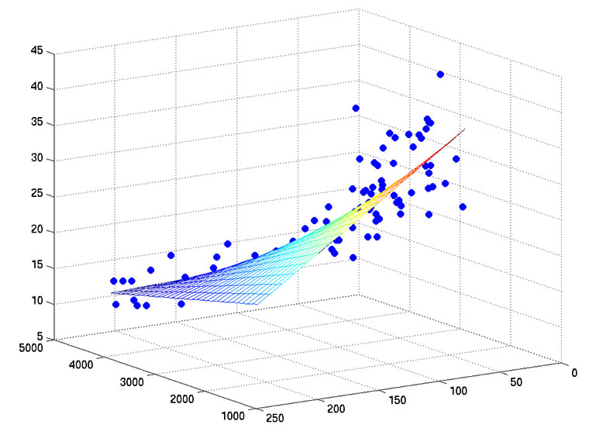
Regressão Linear
Análise de regressão é usada para modelar a relação entre a variável dependente e uma ou mais variáveis independentes.

Slide 3
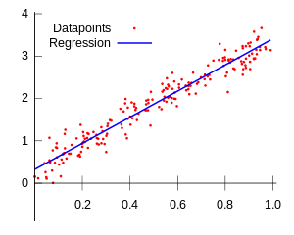
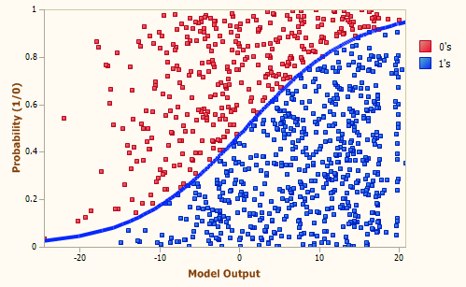
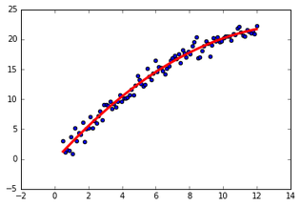
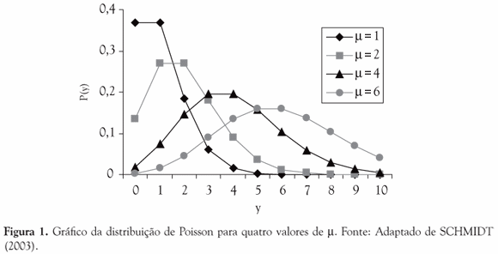
Regressão Linear
Há diversos tipos de regressão, são elas:
Regressão Linear
Regressão Logística
Regressão Polinomial
Regressão de Poisson
Etc...

Slide 4
Regressão Linear
Regressão Linear é o processo de ajustar uma reta através de dados que possuem uma tendência linear.

Slide 5
Regressão Linear
Ajustar uma reta em um conjunto de pontos que não há uma equação definida é um ótimo método para a realização de predições.
Reta ajustada
X
Y

Slide 6
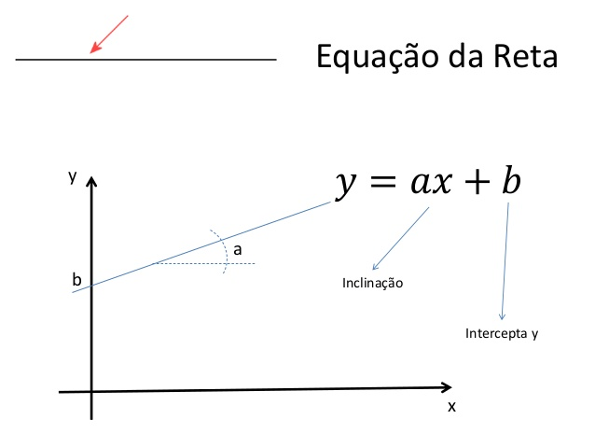
Regressão Linear
Matematicamente uma reta é definida pela seguinte equação:
y (x) = ax + b

Slide 7
Regressão Linear
Imaginemos o seguinte problema:
Após uma regulagem eletrônica um veículo apresenta um rendimento ideal no que tange a consumo de combustível. Contudo, ao passar do tempo esse rendimento vai se degradando. Os dados a seguir apresentam esse rendimento medido mês a mês após a regulagem.

Slide 8
Regressão Linear
X: Mês | Y: Rendimento
1 | 10,7
2 | 10,9
3 | 10,8
4 | 9,3
5 | 9,5
6 | 10,4
7 | 9,0
8 | 9,3
9 | 7,6
10 | 7,6
11 | 7,9
12 | 7,7

Slide 9

Regressão Linear
Qual será a estimativa de rendimento para o 13º mês ?

Slide 10
Regressão Linear
Precisamos então criar um algoritmo de aprendizado para que o mesmo “Aprenda” com os dados e nos consiga fazer predições.
Mês
Conjunto
de
Treinamento
Algoritmo
De
Aprendizado
Função Hipotese
Rendimento

Slide 11
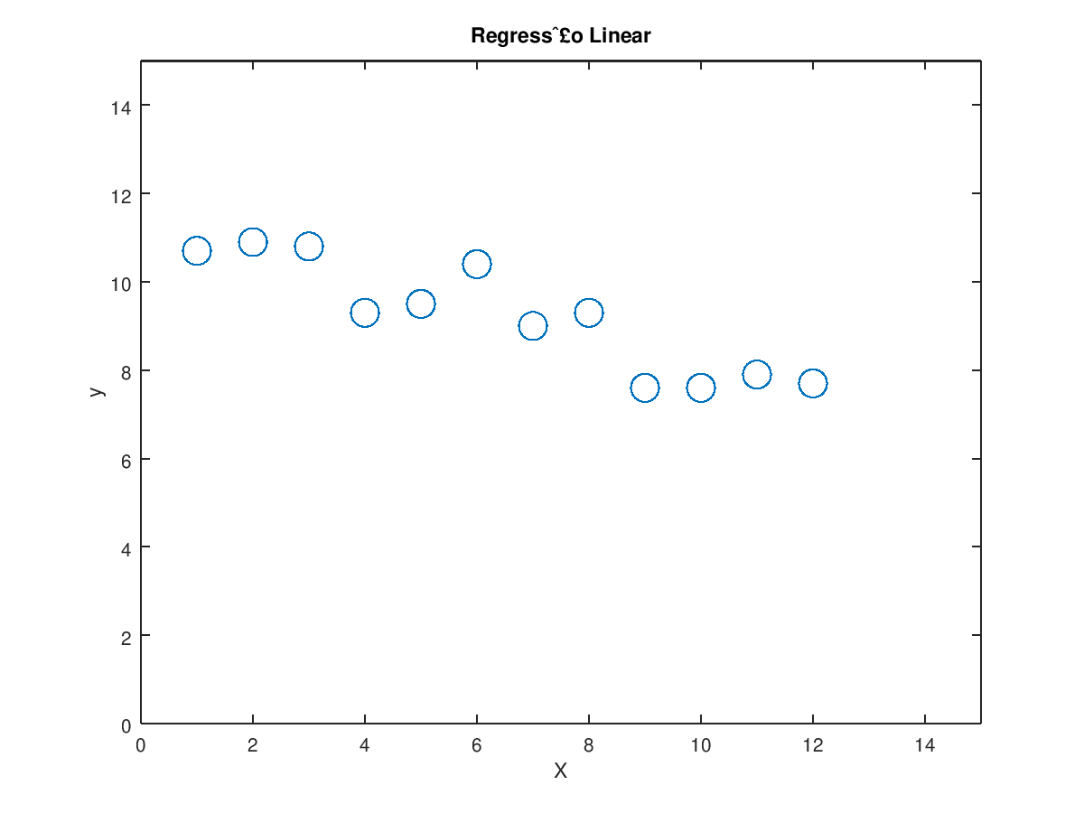
Regressão Linear
Plotaremos então nosso conjunto de treinamento e veremos assim seu comportamento.

Slide 12
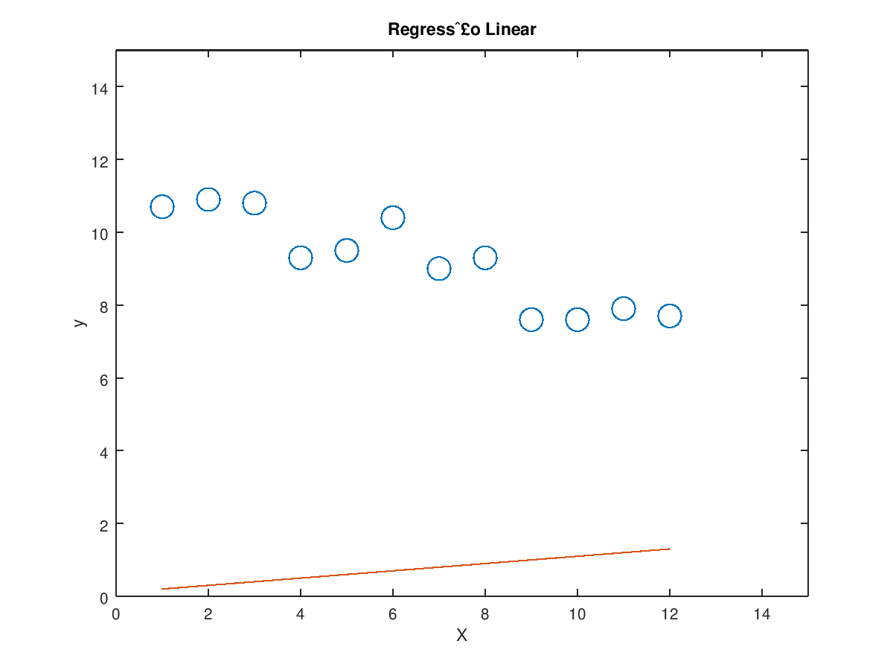
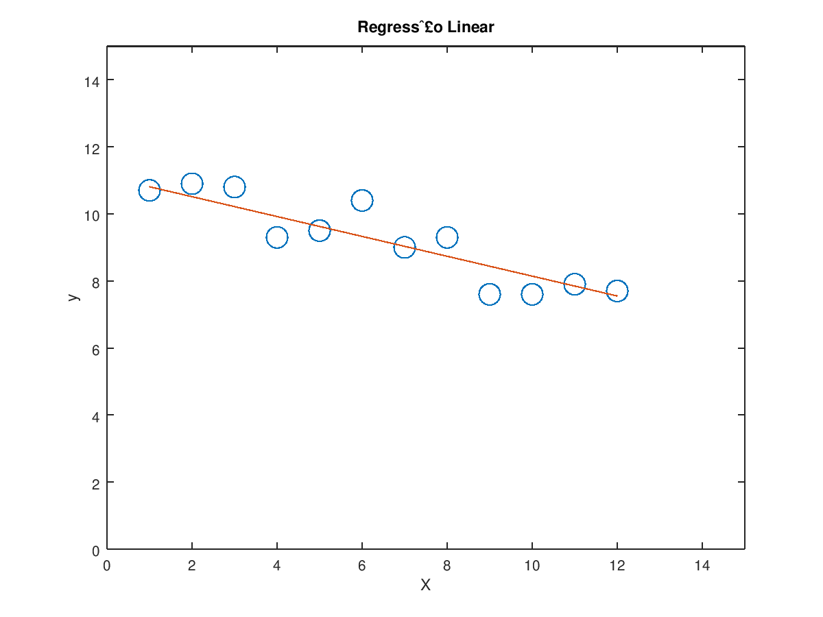
Regressão Linear
Perceba que não estamos apenas interessado em plotar uma reta mas sim a MELHOR reta.

Slide 13
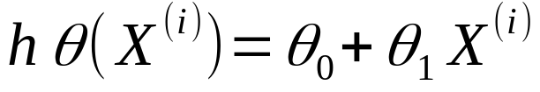
Regressão Linear
Definimos a função hipótese como sendo:
Onde :
Θ0 = Coeficiente linear
Θ1 = Coeficiente angular
X = Variável Dependente
h = Variável Independente
i = i-ésimo elemento

Slide 14
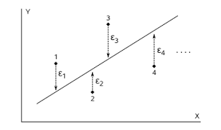
Regressão Linear
Perceba que ao ajustarmos uma reta em nosso conjunto de pontos haverá um erro intrínseco ao mesmo.

Slide 15

Regressão Linear
Onde o erro é definido por :

Slide 16
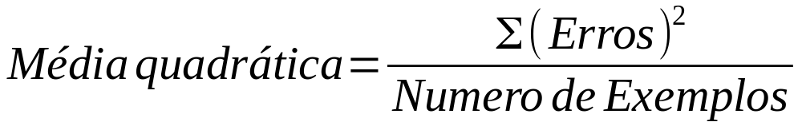
Regressão Linear
Para sabermos a precisão de cada reta precisamos definir uma métrica de avaliação.

Slide 17
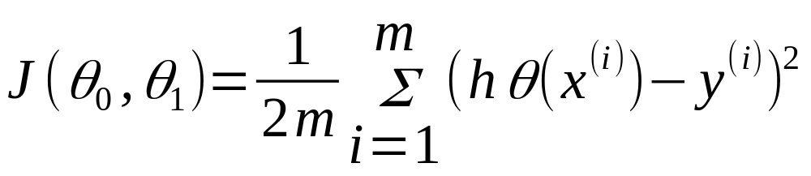
Regressão Linear
Nasce assim a Função de Custo.
m = número de exemplos de treinamento

Slide 18
Regressão Linear
Basta agora escolhermos os melhores valores para Θ0 e Θ1 elegendo assim uma ótima reta h(Θ), produzindo um baixo erro e por sua vez gerando um baixo J(Θ).
Mas…
Como descobrimos o menor valor de J(Θ) ?

Slide 19
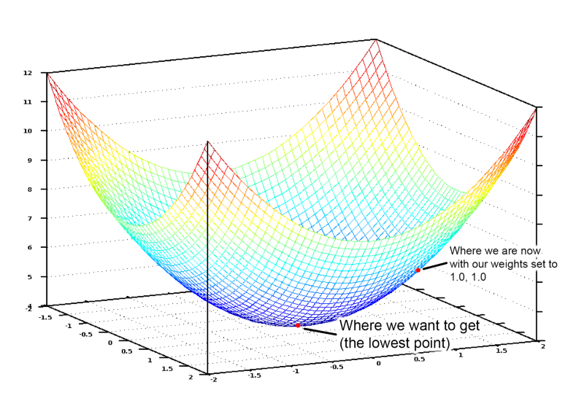
Regressão Linear
Um dos métodos de se encontrar o menor valor de J(Θ) é denominado como gradiente descendente.

Slide 20

Regressão Linear
Veremos o término do problema na prática utilizando o software Octave.

